Slide 1



MESAS QUIRÚRGICA
KRATUS
Notes:
‘cratos' (Deus da força e do poder) , mitologia Grega

Slide 2
AULA 4
MANTENIMIENTO
PREVENTIVO Y CORRECTIVO

Slide 3
MANTENIMIENTO

Slide 4



PREVENTIVO
FRECUENCIA | ACTIVIDAD | INSTRUCCIONES
DESPUÉS DE CADA USO | Realice la limpieza según las instrucciones adecuadas. | Tableros, use agua y jabón. Piezas metálicas, utilice detergente multiuso de baja alcalinidad. El detergente también debe contener tensioactivos y fosfatos como componentes activos de limpieza. Si las superficies contienen mucha suciedad, se debe aplicar el detergente de forma concentrada con un paño humedecido en la solución. Eliminar todos los posibles restos de agua con un paño seco. Piezas de acero inoxidable, utilice limpiadores de acero inoxidable disponibles comercialmente. Desinfección de piezas metálicas Utilice un desinfectante a base de aldehído disuelto en una solución acuosa estándar. Aplicar la solución sólo con un paño húmedo.
MENSUAL | Inspeccione visualmente la integridad del cable de alimentación. | Verifique el estado del cable de alimentación, el enchufe y la toma. Los cables de alimentación rotos o en cortocircuito pueden causar daños impredecibles;
MENSUAL | Comprobar el correcto funcionamiento de las baterías. | El equipo utiliza una BATERÍA SELLADA DE PLOMO ÁCIDO de 12V x 9Ah. Apague el interruptor principal y realice 5 minutos de movimiento utilizando la carga de la batería para asegurarse de que funcione;
ANUALMENTE | Comprobar el correcto funcionamiento de las baterías. | Una vez al año, con la batería cargada, desconecta los cables de la batería y mide la tensión entre los polos. Si el voltaje es inferior a 11 V, se debe reemplazar.

Slide 5
CORRECTIVO
Síntoma | Síntoma Detección de fallas | Falla / Posible causa | Procedimiento | Solución | Instr. | Part No. | Tipo de Mantenimiento
La mesa no responde a los comandos. | Fallo observado en la alimentación CA | Equipo apagado | Conecte el equipo a la red. |  | IT1 |  | USUARIO o TÉCNICO
 |  | Equipo apagado | Conecte el enchufe a la tomada |  | IT1 |  | USUARIO o TÉCNICO
 |  | Equipo apagado | Conecte el enchufe a la mesa |  | IT1 |  | USUARIO o TÉCNICO
 |  | Interruptor ON/OFF (filtro de entrada), em posición “0” | Girar el Interruptor a la posición “I” |  | IT1 |  | USUARIO o TÉCNICO
 |  | Interruptor de bloqueo movimientos accionada | Desbloquear los movimientos |  | IT1 |  | USUARIO o TÉCNICO
 |  | Panel lateral | Probar todos los movimientos (subir y bajar) |  | op |  | USUARIO o TÉCNICO
 |  | Control remoto mal conectado | Conectar el control remoto |  | IT2 |  | USUARIO o TÉCNICO
 |  | Cable de control remoto con averías |  |  | IT2 | 270551 | USUARIO o TÉCNICO
 |  | Cable de alimentación roto/aplastado | inspeccione visualmente la integridad del cable de alimentación. | Reemplazar según sea necesario | IT1 | 220028 | USUARIO o TÉCNICO

Slide 6
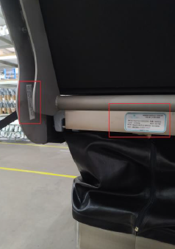

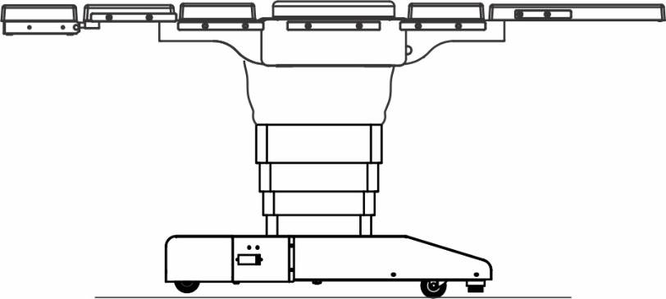

CORRECTIVA
INSTRUCCIÓN 1 - CONECTAR EL EQUIPO A LA RED
1. Verifique que el enchufe esté conectado a la toma de corriente.
2. Verificar que el enchufe esté conectado al equipo (filtro de entrada)
3. Verificar que el interruptor ON/OFF del filtro de entrada esté en la posición “I” 4. Verificar que el interruptor de bloqueo de movimiento, ubicado en la parte inferior del panel lateral, esté en la posición “I”
5. Inspeccione visualmente el cable de alimentación.
para detectar signos de brote
SN MM014-000000 FAB: 12/2021
220V~ 50/60Hz POT: 840VA
MOD. KRATUS EH 460K
REG. ANVISA: 000000000000
Interruptor de bloqueo de los movimientos
Figura b – Localización de la etiqueta con número de serie
 | *El voltaje del equipo está indicado en la etiqueta del número de serie, ubicada en el chasis de la mesa, en la parte de atrás.
Figura a – Localización del interruptor de bloqueo de movimientos

Slide 7
CORRECTIVA
CUADRO DE DETECCIÓN DE FALLAS – ELÉCTRICAS AC
Síntoma | Síntoma / Detección de fallas | Falla / Posible causa | Procedimiento | Solución | Instr. | Part No. | Tipo de Mantenimiento
La mesa no responde a los comandos. | Fallo observado en la alimentación CA | Equipo apagado | Conecte el equipo a la red. |  | IT1 |  | USUARIO o TÉCNICO
 |  | Equipo apagado | Conecte el enchufe a la tomada |  | IT1 |  | USUARIO o TÉCNICO
 |  | Equipo apagado | Conecte el enchufe a la mesa |  | IT1 |  | USUARIO o TÉCNICO
 |  | Interruptor ON/OFF (filtro de entrada), em posición “0” | Girar el Interruptor a la posición “I” |  | IT1 |  | USUARIO o TÉCNICO
 |  | Interruptor de bloqueo movimientos accionada | Desbloquear los movimientos |  | IT1 |  | USUARIO o TÉCNICO
 |  | Panel lateral | Probar todos los movimientos (subir y bajar) |  | op |  | USUARIO o TÉCNICO
 |  | Control remoto mal conectado | Conectar el control remoto |  | IT2 |  | USUARIO o TÉCNICO
 |  | Cable de control remoto con averías |  |  | IT2 | 270551 | USUARIO o TÉCNICO
 |  | Cable de alimentación roto/aplastado | inspeccione visualmente la integridad del cable de alimentación. | Substitua conforme necessário | IT1 | 220028 | USUARIO o TÉCNICO

Slide 8
CORRECTIVA
CUADRO DE DETECCIÓN DE FALLAS – ELÉCTRICAS AC
Síntoma | Síntoma / Detección de fallas | Falla / Posible causa | Procedimiento | Solución | Instr. | Part No. | Tipo de Mantenimiento
La mesa no responde a los comandos. | Fallo observado en la alimentación CA | Tensión incompatible con el equipo. | Medición de voltaje proporcionada por el cliente | Proporcionar una fuente de alimentación compatible con el equipo. | 3.1 |  | TÉCNICO
 |  | Cable de alimentación dañado | Verifique la continuidad del cable de alimentación | Reemplazar según sea necesario | 3.2 | 220028 | TÉCNICO
 |  | Fusible quemado (F1/F2) | Medida de tensión en el filtro de entrada Valor aceptado: El mismo medido en el punto 3.1 | Reemplace el fusible | 3.3 | (F1/F2) 6A 127V (011103); 3,15V 220V (013381) | TÉCNICO
 |  | Filtro de entrada | Medida de tensión en el filtro de entrada Valor aceptado: El mismo medido en el punto 3.1 | Reemplace el filtro de entrada | 3.4 | 013448 | TÉCNICO
 |  | Primario del Transformador | Medida de tensión en el filtro de entrada Valor aceptado: El mismo medido en el punto 3.1 | Reemplace los componentes aplicables | 3.5 | 270740 270741 | TÉCNICO
 |  | Secundario del Transformador | Medición de tensión de salida del Transformador. Valor aceptado: ≅ 36,4V | Reemplace el transformador | 3.6 | 277250 CABO 4 | TÉCNICO
 |  | Placa rectificadora | Medición de tensión de salid de la placa rectificadora. Valor aceptado: ≅ 52Vdc | Reemplazar según sea necesario | 3.7 | 272020 | TÉCNICO

Slide 9
CORRECTIVA
CUADRO DE DETECCIÓN DE FALLAS– ELÉCTRICAS AC
Síntoma | Síntoma / Detección de fallas | Falla / Posible causa | Procedimiento | Solución | Instr. | Part No. | Tipo de Mantenimiento
La mesa no responde a los comandos. | Fallo observado en la alimentación CA | Fusible quemado (F3) | Medición del voltaje de entrada de la placa de carga. Valor aceptado: ≅ 52Vdc | Reemplazar según sea necesario | 3.4 | F3) (011367) 270743 270744 | TÉCNICO
 |  | Placa de Carga | Medición de voltaje para el Tablero de Relés: Valor aceptado: ≅ 24V | Reemplace los componentes aplicables | 3.9 | 270462 | TÉCNICO
 |  | Fallo en uno o más componentes, entre: - Interruptor general; - Fusible (F4); Placa de carga Placa de control del panel de la mesa | Medición de voltaje en los pines 24Vdc y RL de la Placa del Cargador. Valor aceptado: ≅ 24V | Reemplace los componentes aplicables | 3.10 | - Clave general (013398); - Fusible (F4) (012290); | TÉCNICO
 |  | Fallo en uno o más componentes, entre: Placa Reles MEH-21 montada; Placa de Control del panel de la Mesa quirúrgica |  | Contacta con un técnico de fábrica |  |  | TÉCNICO
 |  | Fallo en uno o más componentes, entre: Fusible (F5); - Motor | Medición de voltaje para Motor: Valor aceptado: ≅ 52V | Reemplace los componentes aplicables | 3.6 | - Fusible (F5) (012291); - Motor (013178) | TÉCNICO

Slide 10
CORRECTIVA
CUADRO DE DETECCIÓN DE FALLAS– ELÉCTRICAS DC
Síntoma | Síntoma /Detección de fallas | Falla / Posible causa | Procedimiento | Solución | Instr. | Part No. | Tipo de Mantenimiento
La mesa no responde a los comandos. | Fallo observado en la alimentación de CC | Sistema de emergencia con carga insuficiente | Cargar mínimo 8 hrs |  | 4.1 |  | USUARIO o TÉCNICO
 |  | Placa del cargador | Medición de energía de la batería: Valor aceptado: ≅ 36V – 42V | Reemplace la placa del cargador | 4.2 | 270462 | TÉCNICO
 |  |  | Inspeccione visualmente la placa del cargador en busca de signos de daños.
 |  |  | Medición de voltaje del microcontrolador: Valor aceptado: ≅ 5V
 |  | Fallo en uno o más componentes, incluyendo: - Fusible (F6); Portafusibles - Batería/s |  | Reemplace los componentes aplicables | 4.3 | FUSIBLE|FEL (F6) (012292); PORTAFUSIBLES BATERÍA (133177) | TÉCNICO

Slide 11
CORRECTIVA
CUADRO DE DETECCIÓN DE FALLAS– MECÁNICAS / HIDRÁULICAS
Síntoma | Síntoma /Detección de fallas | Falla / Posible causa | Procedimiento | Solución | Tipo de Mantenimiento
Velocidad lenta o incapacidad para realizar movimientos. | Voltaje incompatible con el equipo. |  | Conectar el equipo a la red eléctrica. |  | USUARIO o TÉCNICO
 | Fallo observado en ciertos movimientos. | Panel táctil de control remoto o panel lateral | Pruebe los movimientos en ambos modos de control. |  | USUARIO o TÉCNICO
 | Fallos observados en todos los movimientos. | Mando remoto mal conectado / defectuoso | Conecte el control remoto. |  | USUARIO o TÉCNICO
 | Fallos observados, ambos modos de control. | Acoplamiento motor / bomba | Comprobar la fijación y/o alineación del acoplamiento bomba/motor | Abrir el tornillo Allen / solucionar problemas de desalineación | TÉCNICO
 | Fallos observados, ambos modos de control. | Válvula de alivio | Compruebe el funcionamiento de la válvula y del flujo de aceite. | Reemplace la válvula según sea necesario | TÉCNICO
 | Fallos observados, ambos modos de control. | Motor o arnés de motor | Comprobar el funcionamiento del motor y medir la potencia. Valor aceptado: ≅ 52Vcc | Reemplace los componentes aplicables | TÉCNICO
 | Acompañado de vibraciones o ruidos fuertes. | Desalineación o holgura en el acoplamiento motor/bomba | Comprobar la alineación del acoplamiento bomba/motor | Proceder como se indica | TÉCNICO

Slide 12
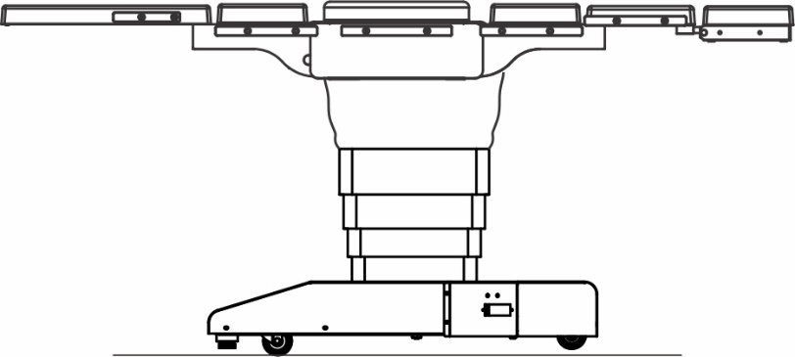
CORRECTIVA
INSTRUCCIÓN 2 – CONTROL REMOTO MAL CONECTADO / DEFECTUOSO
2.1 Inspeccione el cable del control remoto en busca de signos de rotura.
Inspeccione el cable del mando remoto para detectar señales
2.2 Comprobar el funcionamiento de todos los movimientos teledirigidos (arriba, abajo).
2.3 Desconecte el control remoto, verifique la integridad de los pines y vuelva a conectarlo. Tenga cuidado con la orientación del conector*. Una vez conectado, apriete los pasadores de retención para garantizar la estabilidad de la conexión.
Muchas veces, al mover la mesa, el equipo pasa por encima del cable del mando a distancia, dañándolo.
Conector de control remoto
Figura c: Ubicación del conector del control remoto

Slide 13
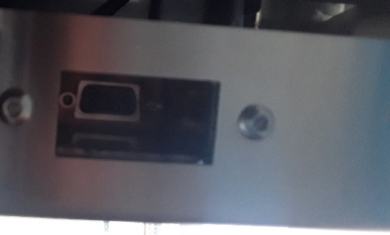
CORRECTIVA
 | El conector no es simétrico, ya que permite la conexión en una sola posición.
2.2 Enviar el control remoto para mantenimiento
 | Al realizar mantenimiento preventivo verificar la integridad del panel del teclado (270452), si detecta alguna rotura sugerir reemplazo.
Cód. | Descripción
270551 | CONTROL REMOTO INOX
270452 | PANEL TECLADO

Slide 14
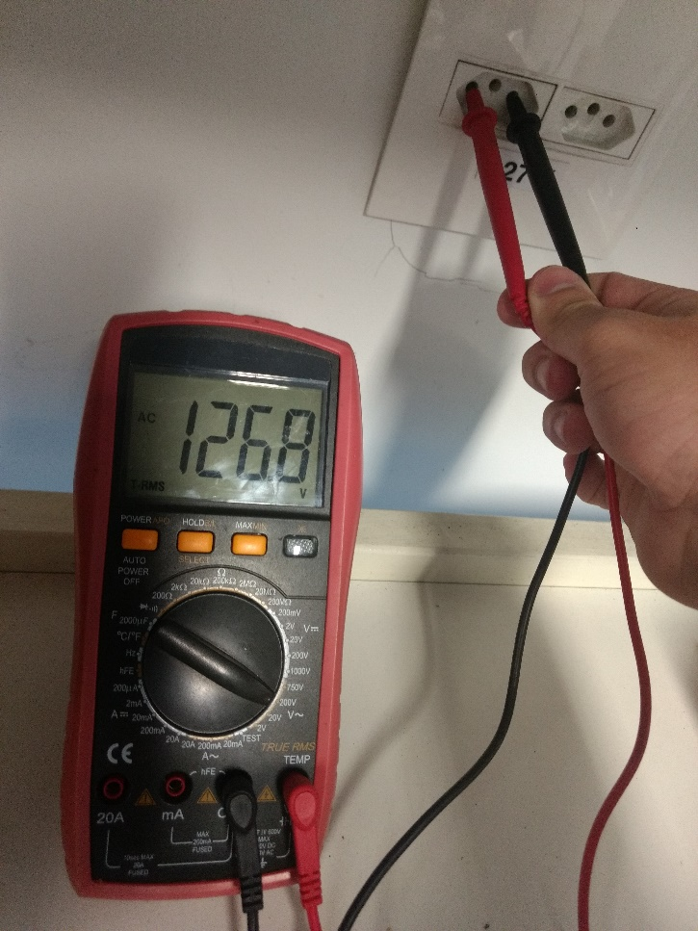
CORRECTIVA
INSTRUCCIÓN 3 - CIRCUITO DE ALIMENTACIÓN ELÉCTRICA AC
Para identificar fallas en el circuito de potencia de la tabla, siga las instrucciones a continuación e ingrese los valores que se encuentran en la tabla 3.0.
 | Antes de comenzar las mediciones, verifique el voltaje del equipo en la etiqueta del número de serie.
 | El voltaje del equipo está indicado en la etiqueta del número de serie ubicada en el chasis de la mesa, parte trasera (IT1).
Instrumentos necesarios
Multímetro
 | Las siguientes instrucciones deben realizarse con la ayuda de un multímetro mientras la mesa está alimentada por CA.
Figura 1 – Medición de voltaje proporcionada por el Cliente
3.1 Medición de voltaje suministrada por el cliente:
Utilizando un multímetro, mida el voltaje alterna (V ~) en la toma/alimentación donde está conectado el equipo. Este voltaje debe ser el indicado para el equipo y puede variar ± 10%.

Slide 15
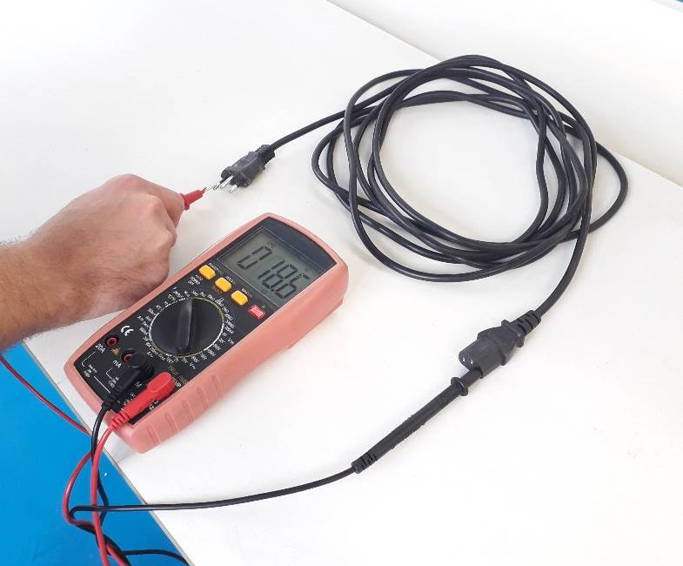
CORRECTIVA
INSTRUCCIONES - TABLA DE DETECCIÓN DE FALLAS – ELÉCTRICAS DC
3.2 Verificar la continuidad del Cable de Alimentación
Verifique la continuidad en ambos extremos del cable, mida pin1, pin2 y tierra.
Cód. | Descripción
220028 | CABLE 3x0,75x3m - IEC 320 RETA CERT. INMETRO
Figura 2 – Prueba de continuidad del cable de alimentación

Slide 16
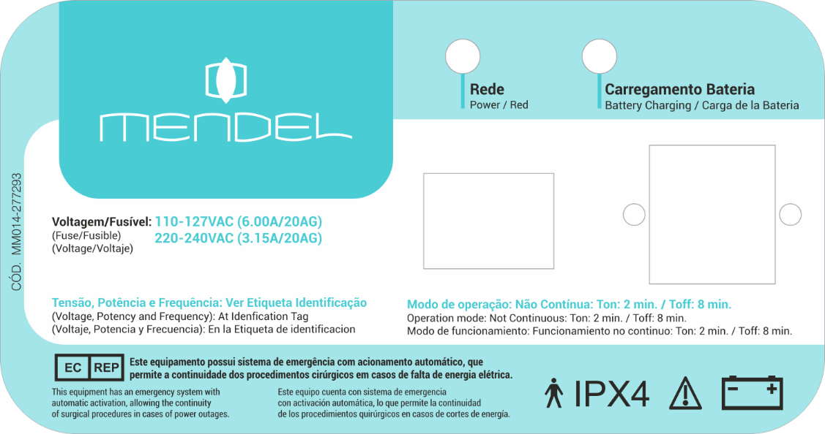

CORRECTIVA
3.3 Verificar la integridad del fusible del filtro de entrada.
Usando un multímetro, verifique la integridad de los dos fusibles del filtro de entrada.
Ubicación de los fusibles F1/F2:
Cód. | Descrição
011103 | FUSIBLE (F1/F2) 5 X 20mm CON RETARDO (ITC) 6A (110V) (127V)
013381 | FUSIBLE (F1/F2) 5 X 20mm CON RETARDO (ITC) 3,15V 220V ()
013448 | FILTRO SCHURTER 5707 IP 54 INLET GASKET M5 - 5707.0803.312.22
Fusibles F1/F2

Slide 17
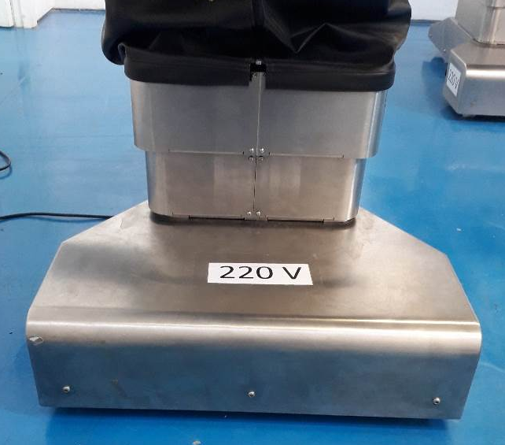
CORRECTIVA
3.4 Medición de voltaje del filtro de entrada
Para medir el voltaje del filtro de entrada, retire el carenado como se muestra en la figura.
Quitar el carenado trasero.
Retire los tornillos M6 con una llave Allen de 4 mm;
Retire los tornillos M4 con una llave Allen de 2,5 mm;
Figura c: Retire el carenado trasero
 | Retire el carenado con cuidado para no dañar los conectores que lleva acoplados.

Slide 18
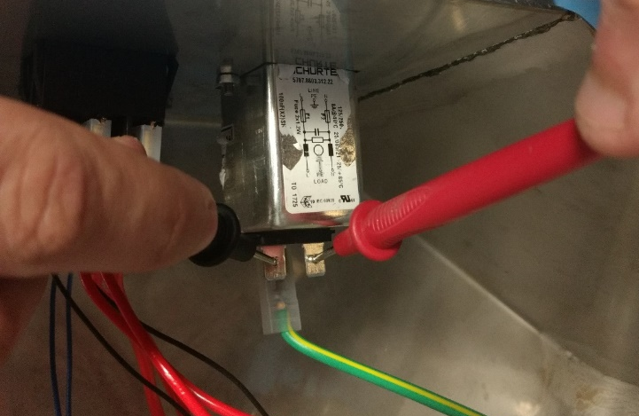
CORRECTIVA
INSTRUCCIÓN 3 - TABLA DE DETECCIÓN DE PROBLEMAS – ELÉCTRICOS DC
En el filtro de entrada, mida el voltaje de entrada de CA. El valor medido debe ser el mismo valor que el voltaje medido en el ítem 3.1 [variación permitida ± 10%]
 | Retire los mazos de cables y, con el multímetro, mida los polos externos del filtro de entrada, como se muestra en la figura 3.
 | Es posible que algunos equipos no tengan conexión a tierra, como se muestra en la figura, ya que la conexión a tierra se obtiene entre el contacto de la carcasa del filtro y el carenado.
Figura 3 – Medición del filtro de entrada

Slide 19
CORRECTIVA
Si no se indica el voltaje, uno o ambos fusibles del filtro de entrada pueden estar dañados.
Nota:
(1) Cuando reemplace un fusible, use otro del mismo tamaño y amperaje.
(2) Los fusibles temporizados se identifican con el código “AG”.
Cód. | Descrição
011103 | FUSIBLE (F1/F2) 5 X 20mm CON RETARDO (ITC) 6A (110V) (127V)
013381 | FUSIBLE (F1/F2) 5 X 20mm CON RETARDO (ITC) 3,15V 220V ()
013448 | FILTRO SCHURTER 5707 IP 54 INLET GASKET M5 - 5707.0803.312.22

Slide 20
CORRECTIVA
3.5 Medición del voltaje de entrada del transformador.
Usando un multímetro, verifique el voltaje de entrada en el primario del transformador. El valor encontrado debe ser el mismo que el medido en el punto 3.1 [Rango de tolerancia ± 10%].
 | Retire los conectores primarios del transformador que están conectados detrás del interruptor ON/OFF.
Cód. | Descripción
270740 | ARNÉS PRIMARIO CABLE TRAFO N 3
270741 | ARNÉS PRIMARIO CABLE TRAFO N 2
013454 | LLAVE DE VER IMPERMEABLE KCD2-201N-2-W ON-OFF 4 TERMINALES VERDES

Slide 21
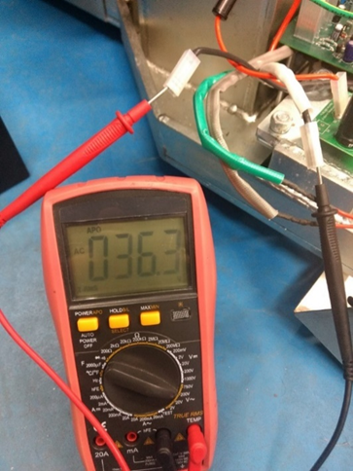
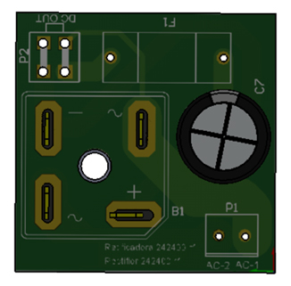

CORRECTIVA
3.6 Medición del voltaje de salida del transformador.
En la placa rectificadora (272020), desconecte los conectores marcados "~". Mida el voltaje de salida de CC entre los pines. El valor encontrado debe ser aproximadamente 36,4V. [Tolerancia ± 10%].
 | La medición debe realizarse en los pines y estos deben estar desconectados.
Figura 5 – Medición del secundario del transformador.
Reemplace los componentes aplicables:
Cód. | Descripción
277250 | TRANSFORMADOR TOROIDAL TP15520 - 110+110+15V / 36,4V - 530VA / 50-60HZ
- | CABLE TRAFO DEL ARNÉS SECUNDARIO N 4
Figura 4 – Secundario del transformador (placa rectificadora)

Slide 22
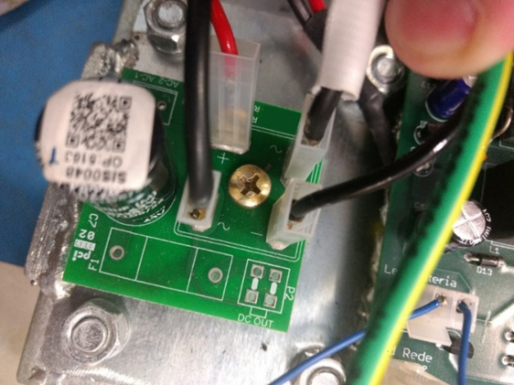
CORRECTIVA
3.7 Medida del voltaje de salida de la placa rectificadora.
En la placa rectificadora, mida el voltaje de salida en los pines marcados "+" y "-". El valor encontrado debe ser 52Vdc [Rango de tolerancia ± 15%].
Figura 6 – Salida de la placa rectificadora
Cód. | Descripción
272020 | PLACA RETIFICADORA MESA MONTADA

Slide 23
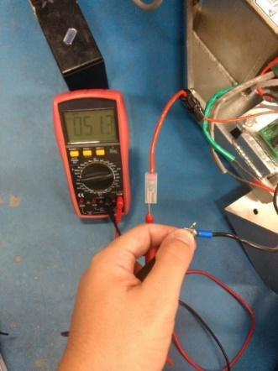
CORRECTIVA
3.8 Medida del voltaje de entrada de la placa del cargador.
Retire los conectores marcados “GND/PT” y “V+/AZ” (DC IN) en la placa del cargador y mida el voltaje. El valor encontrado debe ser 52Vdc [Rango de tolerancia ± 15%].
Reemplace los componentes aplicables:
 | Si no se indica la tensión, comprobar el fusible o la integridad de los cables y del portafusibles.
Cód. | Descripción
011367 | FUSIBLE (F3) DIÁM. 5 X 20 mm ACCIÓN RÁPIDA 15A (ITC)
270743 | CABLE 6. 1,50 X 0,25m NEGRO C/1 TERM. FASTON + RECEP
270744 | CABLE 7. 1,50 X 0,30m C/2 TERM. RECEP + PROT
Figura 7 – Medición de la entrada de la placa del cargador

Slide 24
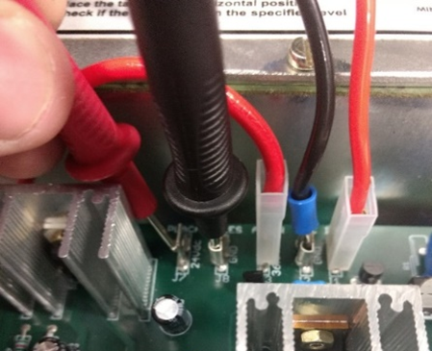
CORRECTIVA
3.9 Medición de voltaje al tablero de relés
En la placa del cargador, retire las clavijas de las posiciones "24Vdc" y "GND" (placa de relés) y mida el voltaje en las clavijas.
El valor encontrado debe ser 24 V.
[Rango de tolerancia ± 15%].
Si no se indica el voltaje, la placa del cargador está dañada y debe ser reemplazada.
Figura 8 – Medición de los pines 24Vdc y GND
Cód. | Descripción
270462 | PLACA CARGADORA DE BATERÍA DE LA MESA

Slide 25
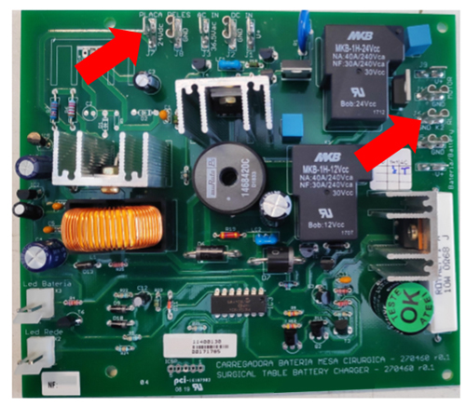
CORRECTIVA
3.10 Medición del voltaje de los pines 24 Vdc y RL
Para descartar fallas en el fusible F4 y/o el chave liga/desliga principal (chave liga/desliga de seguridad), mida el voltaje de los pines 24 Vdc y RL en la placa del cargador como se muestra en la figura 7.
En la placa del cargador, retire los conectores marcados "24Vdc" y "RL" (placa de relés) y mida el voltaje. El valor encontrado debe ser 24V [Rango de tolerancia ± 15%].
Coloque el cable de prueba rojo del multímetro en el cable conectado al pin de 24 V CC que va al tablero de relés y el cable de prueba negro en el pin RL. Al inicio de la prueba no se debe medir nada, pero al activar cualquier movimiento de la mesa debería aparecer el voltaje deseado.
Figura 9 – Medición del voltaje de los pines 24Vdc y RL
 | La chave liga/desliga principal debe estar en la posición "I" durante la medición.
Cód. | Descripción
013398 | LLAVE MARGIRIUS M2FT2FE3GY/197 INT. BIP. 16A 250V
012290 | FUSÍBLE 4A DIAM 6,35 X 32mm CON RETARDO (ITC)
270125 | TARJETA DE RELÉ MEH-21 MONTADA
270425 | PLACA DE CONTROL PANEL MESA QUIRÚRGICA MONTADA
 | Si se detectan fallos en el fusible F4 y/o en el interruptor principal (chave liga/desliga de seguridad) contactar con el departamento técnico del fabricante.

Slide 26
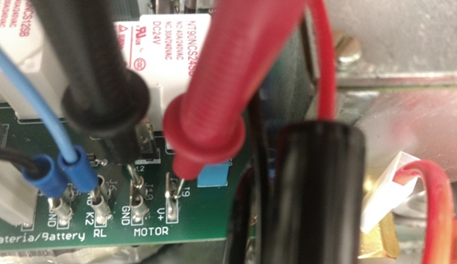
CORRECTIVA
3.11 Medición de tensión del motor
En la placa del cargador, retire los conectores marcados "GND" y "V +" y mida el voltaje como se muestra en la figura. El valor encontrado debe ser de 36V a 42V.
Figura 10 – Medición del voltaje de los pines del “Motor”

Slide 27
CORRECTIVA
INSTRUCCIÓN 4 - SISTEMA DE CARGA
Para identificar problemas con el sistema de carga, siga las instrucciones a continuación: ACERCA DEL SISTEMA DE CARGA
Carga inicial
Las baterías del sistema están completamente cargadas antes de que el equipo salga de fábrica; sin embargo, se recomienda un ciclo de carga completo inmediatamente después de la instalación para compensar cualquier pérdida de carga durante el envío.
La primera carga no debe ser inferior a 8 horas.
Cargue durante el almacenamiento.
Si la mesa no se va a utilizar durante un período prolongado, se deben quitar las baterías y guardarlas en un lugar seguro. Si la mesa permanece inactiva por más de 30 días, se debe volver a cargar la batería durante al menos ocho horas antes de utilizar el equipo.
Indicación de uso
El sistema de carga de mesa Kratus consta de 3 baterías de 12V 9 Ah, diseñadas para permitir continuar los procedimientos en caso de un corte de energía. La mesa debe usarse predominantemente con conexión de CA y su uso de CC se limita a condiciones de emergencia eléctrica.

Slide 28
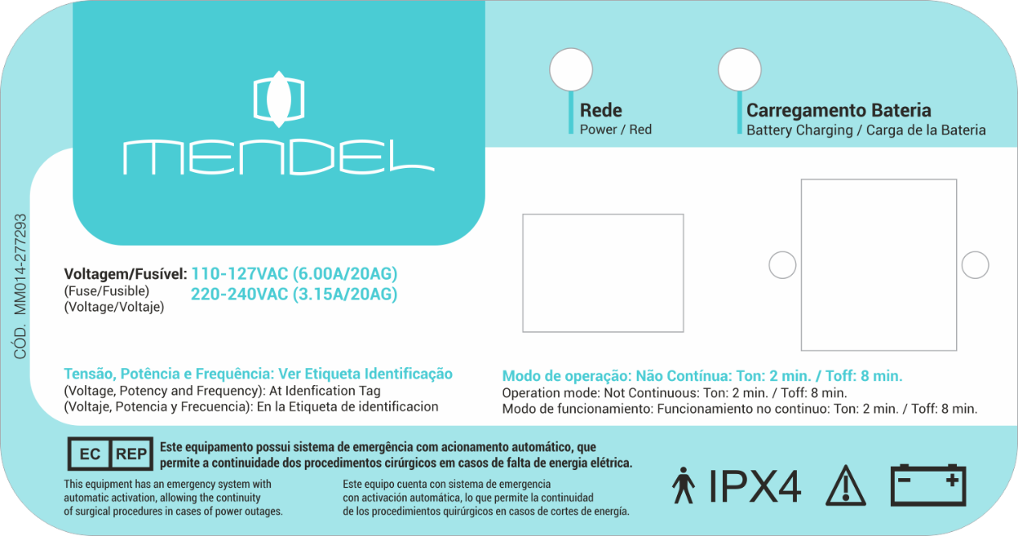
CORRECTIVA
4.1 Carga de la batería
Conecte el equipo a la fuente de alimentación como se describe en el punto 1 de este instructivo.
Si el equipo se está cargando correctamente el LED verde de batería parpadeará:
Indicadores de carga:
LED VERDE de 'carga': equipo completamente cargado
LED VERDE de 'carga' - parpadeando - El equipo se está cargando
LED 'Charge' en color NARANJA – Equipo sin carga
 | El interruptor de encendido debe estar en la posición "I" para que se carguen las baterías!

Slide 29
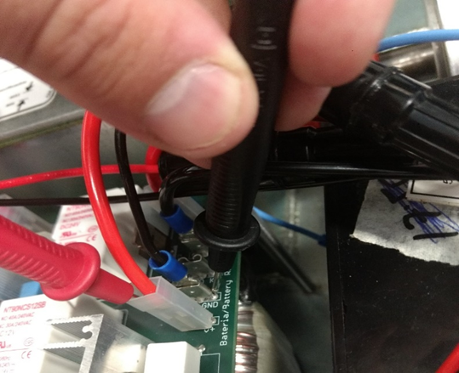

CORRECTIVA
4.2 Medición de energía de la batería
En la placa del cargador, mida los pines marcados V + y GND "Batería". El valor encontrado debe estar entre 36V y 42V [Rango de tolerancia ± 10%].
 | La medición debe realizarse con el arnés conectado y el equipo debe estar conectado a la fuente de alimentación!
Si la medición está fuera del rango de tolerancia, puede indicar una placa del cargador defectuosa.
Para confirmar la falla en la placa del cargador, inspecciónela visualmente en busca de signos de quemado y mida el voltaje del microcontrolador (Figura 10).
Figura 09 – Medición del voltaje de la batería

Slide 30
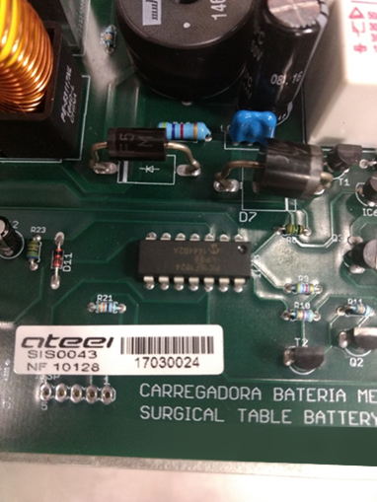
CORRECTIVA
Medición del microcontrolador
En la placa del cargador, mida el microcontrolador según la figura 10. El valor debe ser 5V. [Rango de tolerancia ± 10%].
Si el valor medido está dentro del rango esperado, las baterías se están alimentando correctamente, sin embargo puede haber fallas en el fusible F6, el portafusibles o las baterías.
Figura 10 – Voltaje del microcontrolador

Slide 31

CORRECTIVA
4.3 Medición del voltaje de la batería
Para asegurar que no haya fallas en el fusible F6 y/o en la(s) batería(s), repetir la medición según figura 09, con el equipo desconectado de la red eléctrica, el valor medido debe estar cercano a 14V [Rango de tolerancia ± 10% ].
 | La medición debe realizarse con los pines conectados y el equipo desconectado de la fuente de alimentación!
Cód. | Descripción
270462 | PLACA CARGADORA DE BATERÍAS DE MESA
012292 | FUSIBLE 15A DIAM 6,35 X 32mm CON RETARDO (ITC)
133177 | BATERÍA SELLADA 12V X 9AH TERM.F187 (T1)
PROTOCOLO
DE ENTREGA

Slide 32
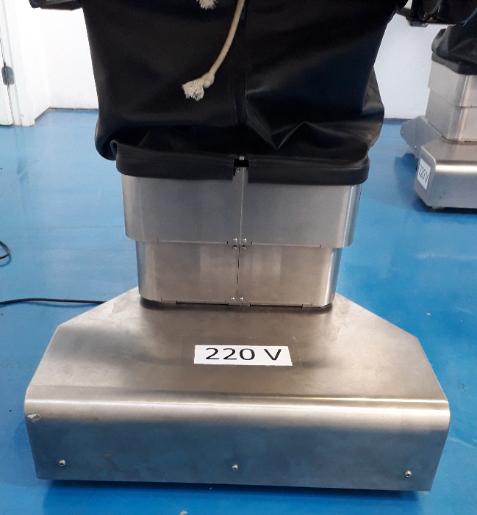
CORRECTIVA
INSTRUCCIÓN 5 - PROBLEMAS MECÁNICOS/HIDRÁULICOS
Quitar el carenado trasero
Retire los tornillos M6 con una llave Allen de 4 mm;
Retire los tornillos M4 con una llave Allen de 2,5 mm;
 | Retire con cuidado el carenado para no dañar los pines y conectores que van sujetos al mismo.
Fig.1 – Quitar el carenado trasero

Slide 33
CORRECTIVA
VELOCIDAD LENTA O INCAPACIDAD PARA HACER MOVIMIENTOS
La baja velocidad al realizar los movimientos es señal de problema hidráulico, en primer lugar debemos descartar problemas de conexión (5.1) y de energía (5.2 y 5.4).
5.1 Pruebe los movimientos en ambos modos de control.
Verifique la conexión del control remoto y el panel táctil de ambos modos de control.
5.2 Conectar el equipo a la red eléctrica con el voltaje indicado en la etiqueta del número de serie
5.3 Activar todos los movimientos de la mesa hasta el final del recorrido (uno a uno), incluidos aquellos que eventualmente no tengan problemas.
5.4 Comprobar que no existen problemas eléctricos (AC) y (CC) según las instrucciones IT.3 e IT.4
5.5 Si el problema persiste, retire el carenado trasero (Fig. 1) e inspeccione el flujo hidráulico.
 | Los problemas hidráulicos (pérdida de potencia) en ocasiones pueden presentarse como baja velocidad en algunos movimientos y/o imposibilidad de realizar movimientos, ya que cada pistón requiere una cierta cantidad de fuerza para realizar el movimiento.
 | Este procedimiento elimina las burbujas de aire que puedan haberse creado dentro del sistema y en muchos casos resuelve el problema.

Slide 34
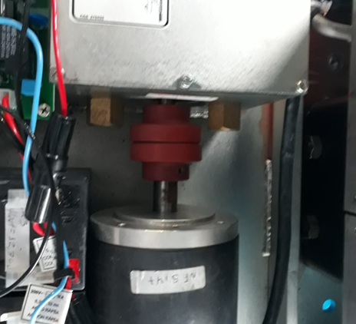
CORRECTIVA
5.6 Verificar que el acoplamiento bomba/motor esté transmitiendo eficientemente la rotación del eje del motor (Fig. 2)
1
 | Si es necesario, apriete los tornillos Allen a ambos lados del acoplamiento con una llave Allen de 3 mm.
2
Para comprobar que el acoplamiento es eficiente, la rotación del acoplamiento (flecha 1) debe ser igual a la rotación del eje (flecha 2)
Fig.2 – Acoplamiento bomba/motor

Slide 35
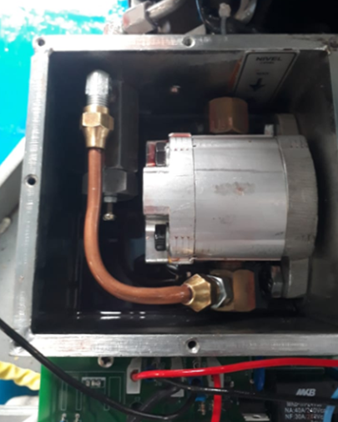
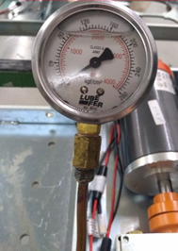
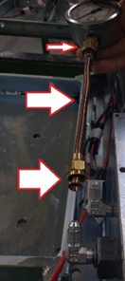
CORRECTIVA
5.7. Verifique que la válvula de alivio funcione correctamente.
Para ubicar la válvula de alivio, abra la caja de aceite (Fig. 3) aflojando los tornillos que aseguran su tapa superior. Para aflojar los tornillos, utilice un destornillador.
La válvula de alivio sólo debe operar al final de cada movimiento, devolviendo el fluido a la caja. Si el flujo regresa a la caja de aceite en cualquier otro momento, será necesario ajustar la estanqueidad de la válvula.
Nota: Para realizar la prueba se debe colocar una adaptación en el manómetro..
Nota: Modelo de manómetro utilizado en pruebas de mesa.
Salida de la válvula de alivio
Fig.3 – Caja de aceite
 | Si es necesario, ajustar la estanqueidad de la válvula con la ayuda de un manómetro, girándola para restablecer un correcto flujo hidráulico. La presión debe ser como máximo de 55 kgf/cm².
Fig.4
Fig.5

Slide 36
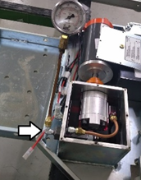
CORRECTIVA
5.8 Ajuste de la válvula de alivio
Coloque el manómetro en el adaptador en el exterior de la caja de aceptación (ver Fig. 6).
Nota: El manómetro se coloca en la conexión que está fijada a la válvula de alivio, es decir, en el elemento que está en la parte exterior de la caja de aceite.
Fig.6

Slide 37
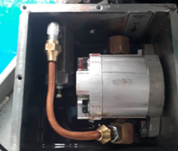
CORRECTIVA
Después de colocar el manómetro, realice cualquier movimiento sobre la mesa para medir la presión. La presión especificada es 55 kgf/cm².
¡No puede estar por debajo o por encima de este valor!
Si la presión está por debajo del valor especificado, apriete el tornillo indicado en la Fig. 7, si la presión está por encima del valor, afloje el tornillo indicado en la Fig. 7.
Después del ajuste, apriete la tuerca del tornillo en la válvula de alivio.
(dentro de la caja de aceite).
Vuelva a realizar la prueba después de apretar la tuerca de la válvula de alivio, ya que la presión puede aumentar o disminuir después de apretarla.
Fig.7

Slide 38
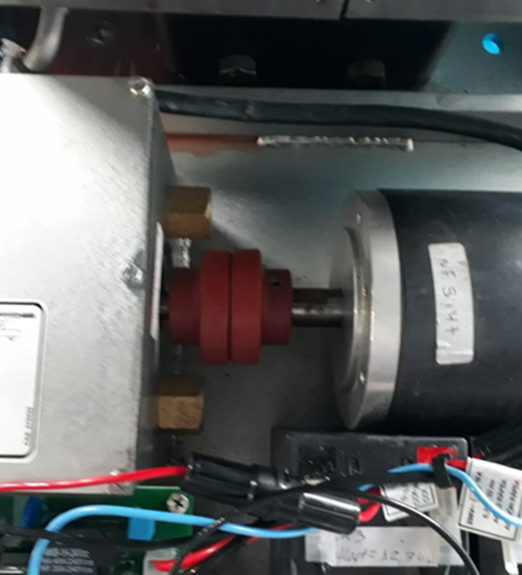
CORRECTIVA
VIBRACIONES/RUIDOS AL OPERAR EL EQUIPO
Las vibraciones o los ruidos fuertes pueden indicar una mala alineación entre la bomba y el motor.
5.9 Desmontaje del carenado trasero (Fig. 1)
5.10 Ubique el eje entre la bomba y el motor y forzarlo manualmente para que se mueva con menor esfuerzo.
Una vez logrado un rendimiento satisfactorio, apriete los tornillos Allen que conectan los dos componentes.

Slide 39
CORRECTIVA
FUGAS DE ACEITE
5.11. Retire la cubierta protectora de los pistones y localice el punto de fuga;
5.12 Rellenar el nivel de aceite
Rellenar el nivel de aceite en la caja de aceite (Fig.3).
Utilice aceite hidráulico ATF tipo A y siga las instrucciones:
I. Realizar todos los movimientos de la mesa hasta el final del cambio; Esto elimina el aire del sistema.
II. Deje la mesa sobre una superficie plana y nivelada;
III. Retire el carenado trasero;
IV. Retire la tapa "Caja de aceite";
V. Rellenar aceite hasta el nivel recomendado indicado en el interior de la caja de aceite;
NIVEL DE ACEITE
 | El llenado de aceite se debe realizar con todos los pistones en posición retraída, es decir, en el punto más bajo de la carrera de cada movimiento (espalda, piernas, elevación, lateral y Trendelenburg).

Slide 40
CORRECTIVA
5.13 Fuga en mangueras flexibles
Retire la cubierta protectora de los pistones y localice el punto de fuga;
Reemplace la manguera con fugas y apriete las conexiones;
Realice el procedimiento para eliminar el aire del sistema (5.12.i);
Completar el nivel de aceite siguiendo las instrucciones (5.12);
Compruebe si la fuga se ha detenido; en caso contrario, apriete las conexiones y verifique nuevamente;
 | Dependiendo de la ubicación de la fuga, es posible que se corte la manguera. La conexión final se puede quitar y volver a montar después de la reparación. Vuelva a conectar el extremo de la manguera al circuito hidráulico.

Slide 41
CORRECTIVA
5.14 Fugas en las conexiones de las mangueras
Retire la cubierta protectora de los pistones y localice el punto de fuga;
Apriete las conexiones de las mangueras;
Realice el procedimiento para eliminar el aire del sistema (5.12.i);
Completar el nivel de aceite siguiendo las instrucciones (5.12);
Compruebe si la fuga se ha detenido; en caso contrario, apriete las conexiones y verifique nuevamente;
5.15 Fuga del pistón
Retire la cubierta protectora de los pistones y localice el punto de fuga;
Afloje las mangueras y retire el pistón con fugas. Si es necesario, reemplace las juntas y anillos de retención y vuelva a montar el pistón en la mesa;
Realice el procedimiento para eliminar el aire del sistema (5.12.i);
Completar el nivel de aceite siguiendo las instrucciones (5.12);
Compruebe si la fuga se ha detenido; en caso contrario, apriete las conexiones y verifique nuevamente;

Slide 42
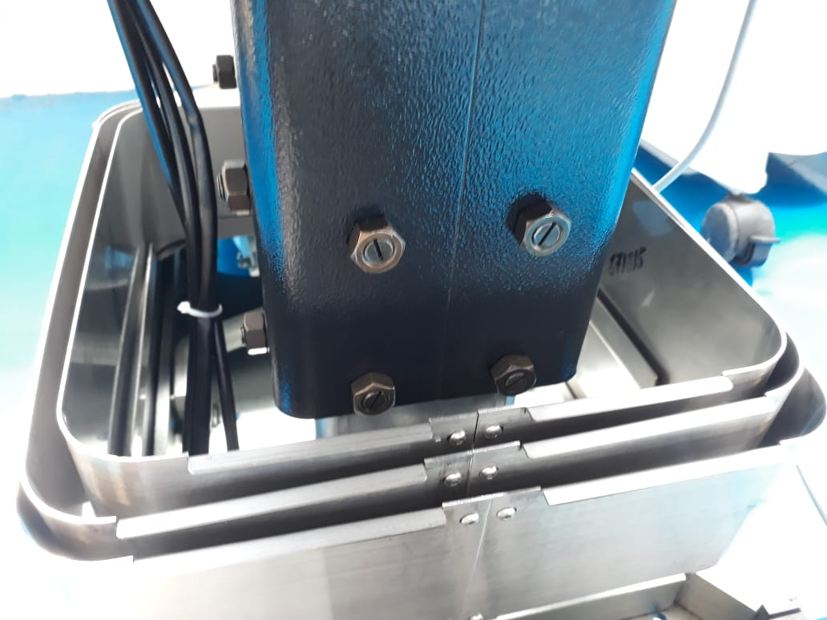
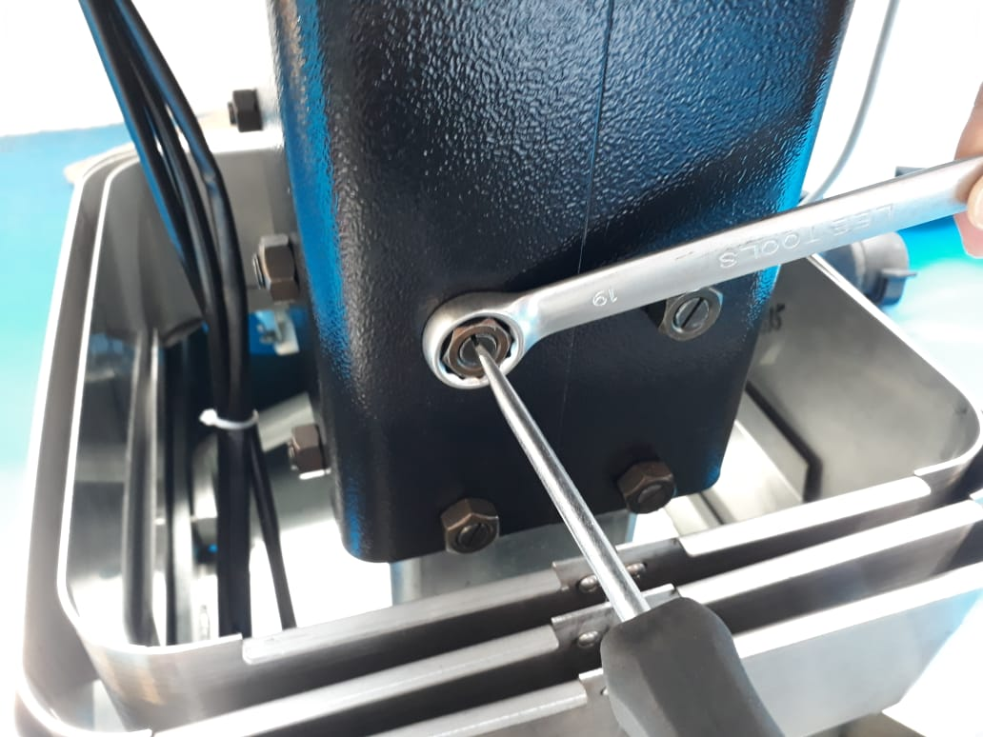
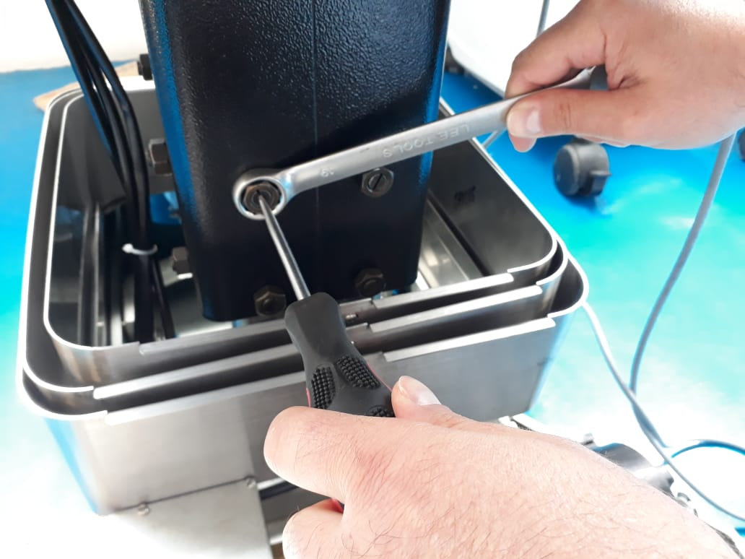

CORRECTIVA
MESA INESTABLE:
Activa el ascensor hasta el punto más alto;
Desmontar los carenados;
Ajustar los tornillos guía (16x) eliminando juego*.
*Para ajustar los tornillos guía, afloje la tuerca con una llave combinada de 19 mm, apriete ligeramente el tornillo guía con un destornillador y vuelva a apretar la tuerca. Repita esta operación para los 16 tornillos guía del elevador.

Slide 43
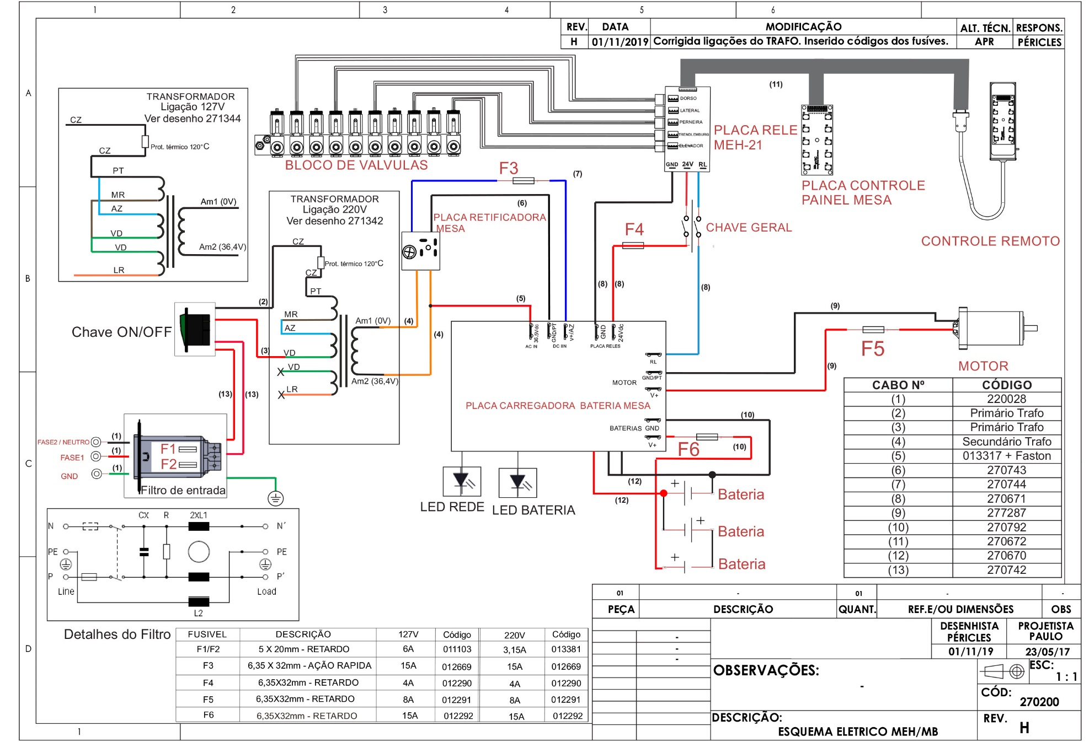
CORRECTIVA

Slide 44
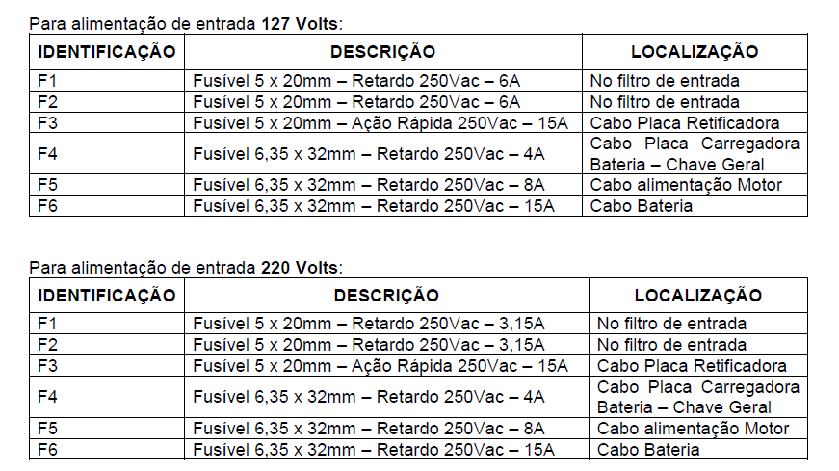
FUSÍVEIS UTILIZADOS

Slide 45
FIN AULA 4
Análise Crítica | Nome | Visto | Data | Vigência
Elaborado por: | Audrey Teixeira |  | 22/01/24 | 22/01/24
Revisado por: | Péricles Damin |  | 22/01/24
Aprovado por: | Gisele Fontoura |  | 22/01/24

